Slide 1
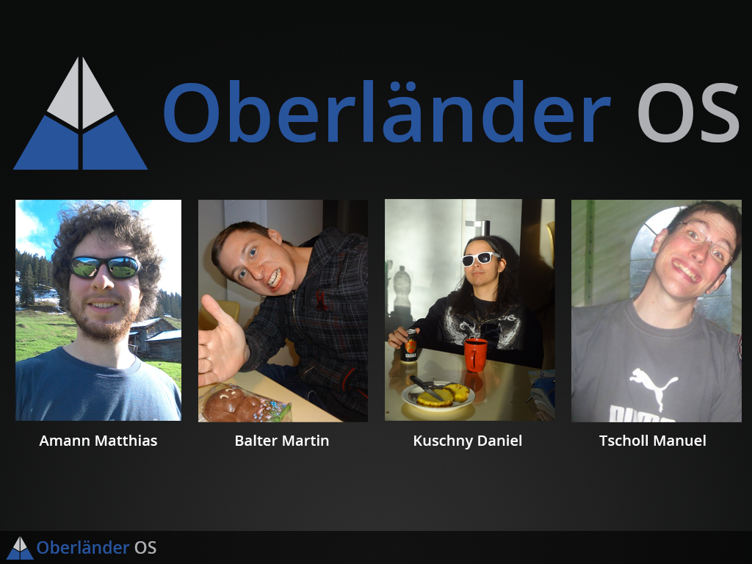
Notes:
Morti

Slide 2
Inhalt
Architektur
Projektstand
Treiber
IO-System
Probleme
Notes:
Morti

Slide 3
Architektur
Task Projekte
Library Projekt
swi.c
generic/*
driver/*
genarch/*
arch/omap3530/*
Notes:
Morti

Slide 4
Projektstand - Implementiert
Basissystem
Hardware Interrupts
Software Interrupts (System-Calls)
Scheduler
Round Robin
Context Switching
Mounting System
IO System
End-User Anwendung
Tik Tak Toe
Treiberarchitektur
Gerätemanager
Treiber
GPIO
UART
HDMI
SD-Karte
MMU
Intel Hex Program Loader
DMX
Ansteuerung von Scheinwerfern
Notes:
Morti
MMU ist zwar implementiert, der Sprung zum Prozess klappt jedoch nicht.

Slide 5
Projektstand - Offen
MMU
Integration
Fehlerbehebung
Maustreiber (RS232)
KÄFERT
End-User Anwendung
Maus-Steuerung
Notes:
MMU Integration: Alle Pointer der Systemcalls müssen entsprechend gemappt werden. IPC muss an den Speicherbereich angepasst werden.
Matthias

Slide 6
Änderungswünsche
Gerät als Datei (ähnlich wie Linux)
Bessere Abstraktion als mit Gerätenummern
Mögliche Implementierung
Neuer Mount-Treiber welcher an das Device-System delegiert
UART Treiber
Sollte beim Lesen nicht das ganze System blockieren
Bei der Verbindung zwischen einem C# Programm dubiose Eingabewerte.
Notes:
Matthias

Slide 7
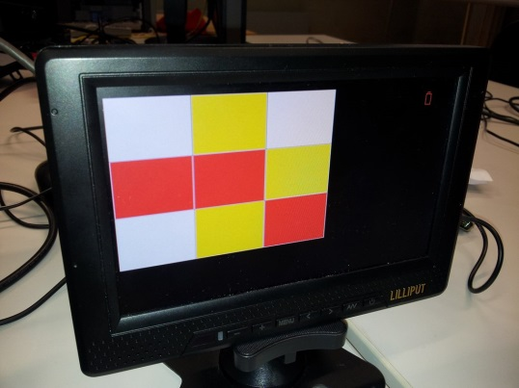
Aufbau der End-User Applikation
Maus-Steuerung über UART
Alternative Eingabe über Konsole
Anzeige über HDMI
Problem: Langsamer Aufbau des angezeigten Bildes. Somit Maus-Steuerung momentan nicht anwendbar
Notes:
Matthias

Slide 8
Treiberarchitektur
0xABCD0001
Notes:
Manuel

Slide 9
Geräteinteraktion
api_device_build_id(deviceType, index)
Generiert eine Device-ID für die anderen Device Operationen
api_device_open(deviceId)
Öffnet ein device_handle_t zum Gerät
api_device_read(handle, buffer, count)
Füllt einen Buffer vom Gerät
api_device_write(handle, buffer, count)
Schreibt einen Buffer zum Gerät
api_device_ioclt(handle, cmd, arg)
Schickt einen gerätespezifischen Befehl
Notes:
Manuel

Slide 10
DMX
Ansteuerung mehrerer Scheinwerfer
Über ein gemeinsames Struct
Abstraktion als Treiber
Nur noch die Daten bytes werden benötigt
Verwendet
GPIO Treiber
UART Treiber
Notes:
Manuel

Slide 11
IO System
Notes:
KU

Slide 12
Probleme Allgemein
Steile Lernkurve
C, Assembler, tieferes Verständnis für Betriebssysteme
Extreme Wartezeiten beim Debuggen
Mehrere Minuten bis das Programm geladen wird
Ungewohnte Arbeit mit TRM
Viel unnütze Information
Prozeduren werden lieber in vielen Diagrammen mit minimalen Ausführungen beschrieben statt einfachem Code
Notes:
KU

Slide 13
Probleme Implementierung
Neue Debug Session reicht oft nicht
Interrupts werden nicht zurückgesetzt
Board-Reset (Button) nötig
Context Switching
Verständnisprobleme
Inline Assembler
Öfters kann der Kontext nicht wiederhergestellt werden (JTAG?)
MMU
Sprung zum Prozess schlägt fehl
Notes:
KU

Slide 14
Probleme Implementierung
DMX
Richtige Konfiguration
GPIO Pin überschrieb Uart Signal
UART
DMA ignorierte/überschrieb empfangen/zu sendende Daten
Headerfiles
Defines/ Structs wurden teilweise nicht erkannt.
Notes:
KU

